Slide 1

42036702 System Analysis and Design Courses at SSE, Tongji University
绿植助手
PLANT HELPER
小组成员：2051973 韩嘉睿、2154296 傅佳恒
2151974 赵明泽、2153051 刘杰

Slide 2
01
项目背景
BACKGROUND
· 绿植不仅可以净化空气、美化环境，而且侍养绿植还能缓解压力、愉悦身心。随着人们生活水平的提高，越来越多的人开始将养花种草当作一种新的消遣。
· 在当今这个快节奏的时代，相比在线下平台采买和养护绿植，人们会更加青睐线上平台。
· 一方面，线上平台选择多，功能全，人们能够获得更加丰富的体验；另一方面，线上平台也更能节省人们的精力和时间。

Slide 3
02
项目目的
PURPOSE
· 目前，市面上相关平台主要分为资讯百科、园艺社交、智能养护等三大类，不过几乎都存在功能类别单一，体验感差等缺点。
· 为了改进以上缺点，提升用户体验，“绿植助手”交叉融合了以上三大类功能，并创新性地提出了线上线下相结合的植物医疗和植物商城模式，帮助用户更好地养护绿植。

Slide 4
03
项目内容介绍
INTRODUCTION
主要功能
为绿植爱好者提供一站式的信息、社交及购物平台。
使用平台
PC端用户可以通过浏览器访问网页端平台，移动端用户则可以通过应用市场下载App进行访问。
应用场景
社交圈浏览及发帖，科普平台访问、植物医生咨询、植物周边商城等
用户类别
普通用户、管理员、商家、专业园丁

Slide 5
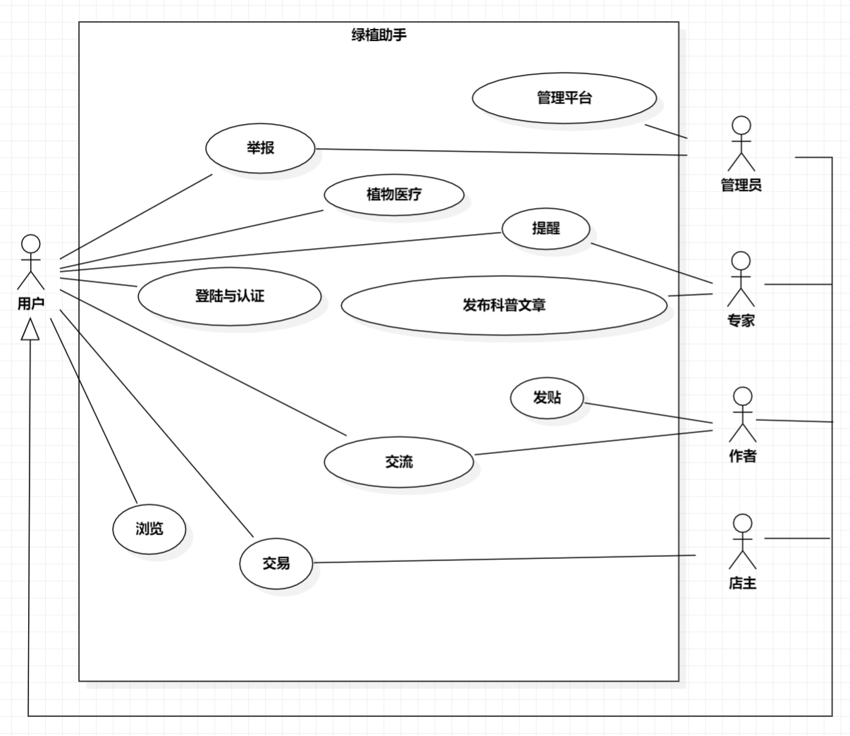
03
项目内容介绍
INTRODUCTION
主要包括八大用例：
登录和注册、植物医疗、养护提醒、社交圈、科普平台、举报系统、商城系统、个人信息管理

Slide 6
04
SWOT分析
SWOT ANALYSIS
暂时不具备数据资源优势
同赛道竞争大、绿植花卉保鲜及运输成本高
Strength
Opportunity
Weakness
Threat
功能齐全、体验丰富、便利
绿植产业市场潜力巨大

Slide 7
THANK YOU

